Slide 1
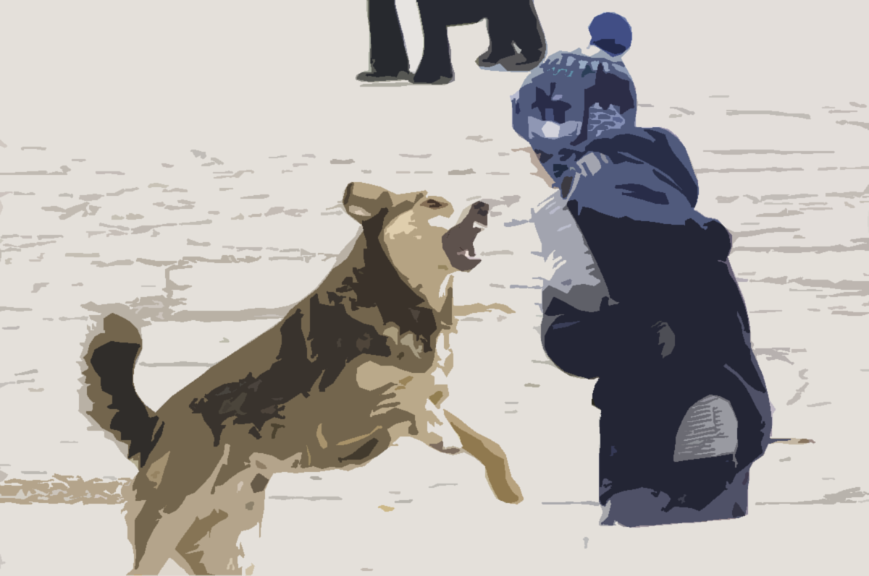
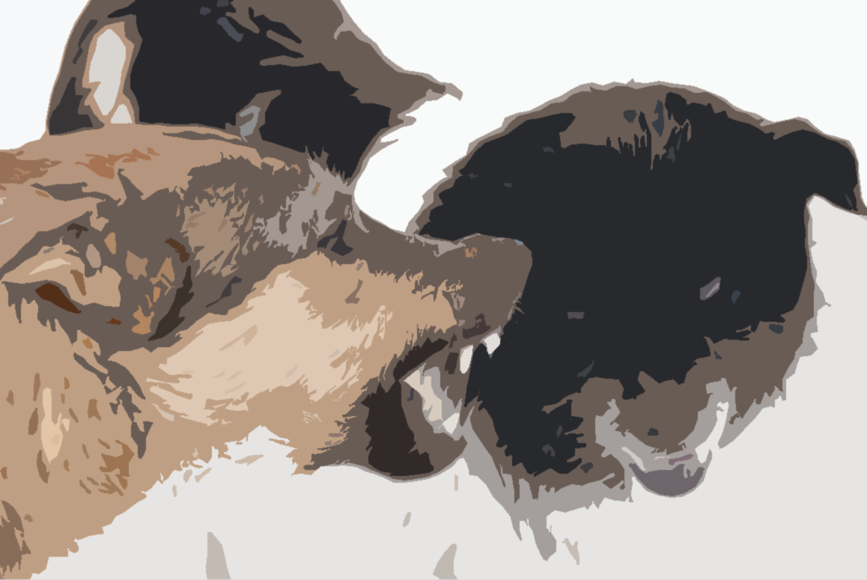
ЗАКОНОДАТЕЛЬСТВО
ЗАКОНОДАТЕЛЬСТВО
ЗАКОНОДАТЕЛЬСТВО
Конституция Российской Федерации ставит право на жизнь, здоровье в ранг естественных и неотчуждаемых прав личности, что предполагает эффективную охрану и защиту этих прав.
Открытый перечень охраняемых законом неимущественных благ приведен в ст. 20 - 23 Конституции РФ и ч. 1 ст. 150 Гражданского кодекса Российской Федерации, к ним, в том числе, относятся жизнь и здоровье.
В силу ст. 1064 ГК РФ, вред, причиненный личности или имуществу гражданина, а также вред, причиненный имуществу юридического лица, подлежит возмещению в полном объеме лицом, причинившим вред.
В соответствии со ст.151 ГК РФ, если гражданину причинен моральный вред (физические или нравственные страдания) действиями, нарушающими его личные неимущественные права либо посягающими на принадлежащие гражданину другие нематериальные блага, а также в других случаях, предусмотренных законом, суд может возложить на нарушителя обязанность денежной компенсации указанного вреда.
Моральный вред, в частности, может заключаться в том числе физической болью, связанной с причиненным увечьем, иным повреждением здоровья либо в связи с заболеванием, перенесенным в результате нравственных страданий и др.
Согласно ст.1099 ГК РФ основания и размер компенсации гражданину морального вреда определяются правилами, предусмотренными главой 59 ГК РФ и статьей 151 ГК РФ. Компенсация морального вреда осуществляется независимо от подлежащего возмещению имущественного вреда.

Slide 2
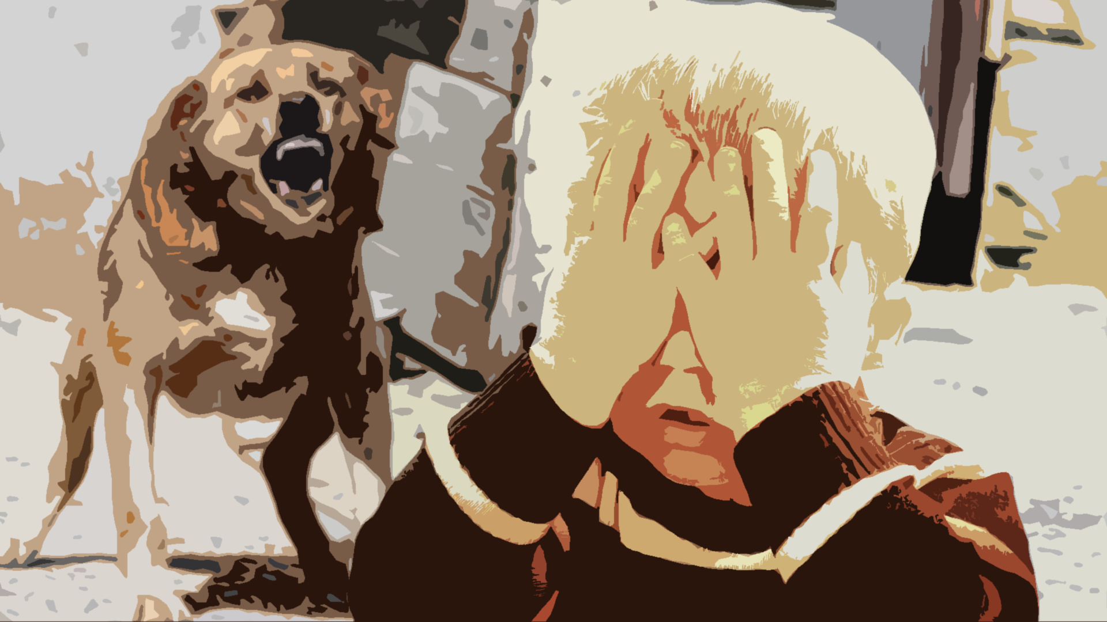
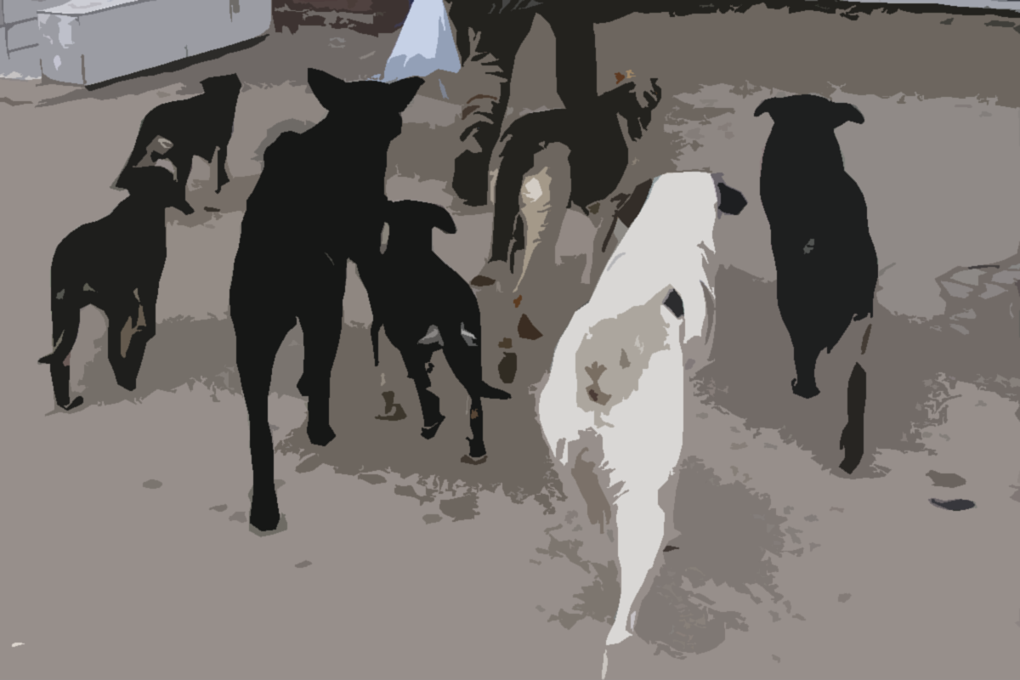
В соответствии с абзацем 1 ст. 137 ГК РФ, к животным применяются общие правила об имуществе постольку, поскольку законом или иными правовыми актами не установлено иное.
В силу ст. 210 ГК РФ собственник несет бремя содержания, принадлежащего ему имущества, если иное не предусмотрено законом или договором.
Федеральным закон от 27.12.2018 №498-ФЗ «Об ответственном обращении с животными и о внесении изменений в отдельные законодательные акты Российской Федерации» установлено, что выгул домашних животных должен осуществляться при условии обязательного обеспечения безопасности граждан, животных, сохранности имущества физических лиц и юридических лиц.
Если у собаки есть хозяин – по закону отвечать за нее должен он.
Если собака без владельца – ответственность за причиненный моральный вред возложена на органы местного самоуправления.
Прокуратура
Тульской области
Столкнувшись с данным обстоятельством и невозможностью самостоятельно отстаивать свои интересы в суде, Вы праве обратиться в органы прокуратуры Российской Федерации с заявлением о направлении в суд искового заявления в Ваших интересах и интересах детей в порядке ст.45 ГПК РФ
ПОРЯДОК ВЗЫСКАНИЯ КОМПЕНСАЦИИ
МОРАЛЬНОГО ВРЕДА
ОТ УКУСА СОБАКИ
г. Тула – 2024

